Slide 1
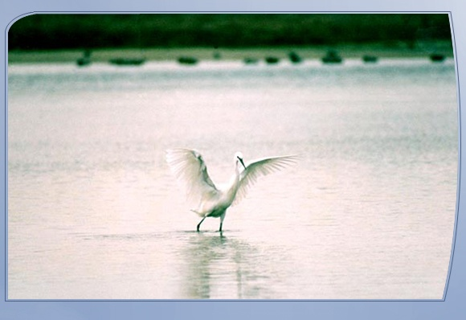
Природные ресурсы и их использование
Подготовила учитель биологии Целинной ООШ
Такимбаева Ш.К.

Slide 2
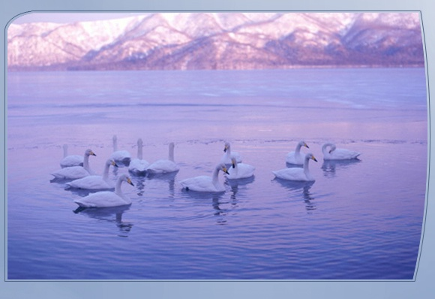
Задачи:
-расширить и углубить знания о роли человека в биосфере и его место в биосфере;
-показать условность классификации ресурсов, найти пути решения проблемы их использования;
-развивать умения и навыки анализировать, сравнивать, выделять главное.

Slide 3
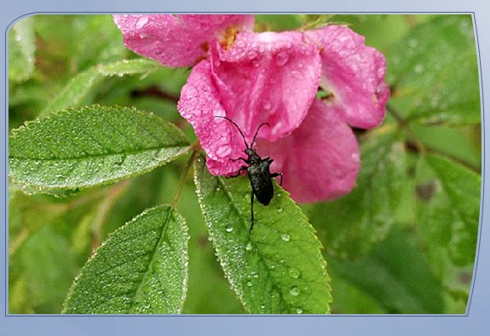
Сегодня на уроке мы будем говорить о взаимоотношениях человека и биосферы. Выявим место и роль человека в ней.

Slide 4
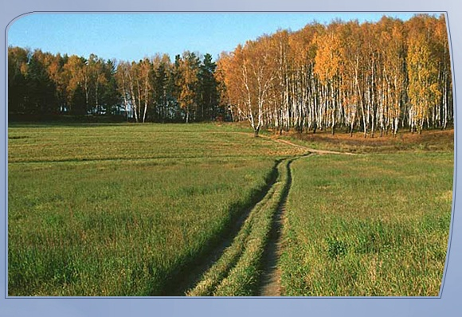
Что такое биосфера?
Биосфера – оболочка Земли, населенная живыми организмами

Slide 5
Перечислите факторы, которые обусловили эволюцию биосферы.
Данные сравнительной эмбриологии и анатомии ясно доказывают, что в развитии и строении тел человека и животных есть черты сходства. В процессе эволюции жизни и биосферы Земли возникло и развивалось человечество. Развивая разные отрасли промышленности и сельского хозяйства, человек действует во благо себе. Но во вред биосфере. Постепенно человек стал зависеть от внешней окружающей среды и непосредственно влиял на природу. Русский ученый В.И.Вернадский говорил в своих трудах, человек имеет воздействие на биосферу и это является главной силой, изменяющей процессы в биосфере. (Земля образовалась и развивалась как космическое тело, биологическая эволюция живых организмов, развитие человеческого общества).

Slide 6
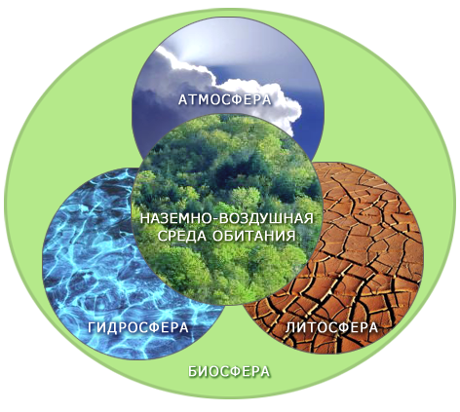
БИОСФЕРА
самая крупная экосистема Земли, область системного взаимодействия живого и косного вещества на планете.
Характеризуется наличием круговоротов веществ: воды, углерода, азота и др., защищена озоновым экраном от ультрафиолетового излучения Солнца.

Slide 7

Человечество представляет собой часть биомассы биосферы.
Если на заре своего становления человек полностью зависел от окружающей среды и оказывал небольшое влияние на природу, то с развитием мозга человек сам становится мощным фактором (антропогенный фактор) дальнейшей эволюции на Земле.
Овладение человеком различными формами энергии – механической, электрической и атомной – способствовало значительному изменению земной коры и биогенной миграции атомов.

Slide 8
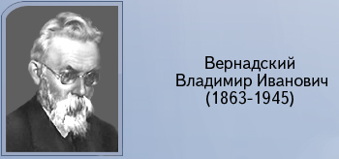
В.И. Вернадский подчеркивал в своих трудах, что воздействие человека на остальную биосферу усилилось после появления науки, что человечество стало главнейшей силой, изменяющей процессы в биосфере.

Slide 9
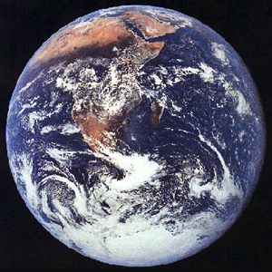
Понятие о НООСФЕРЕ (греч. «ноос» - разум, «сфера» - шар) впервые появилось в начале 20 века.

Slide 10
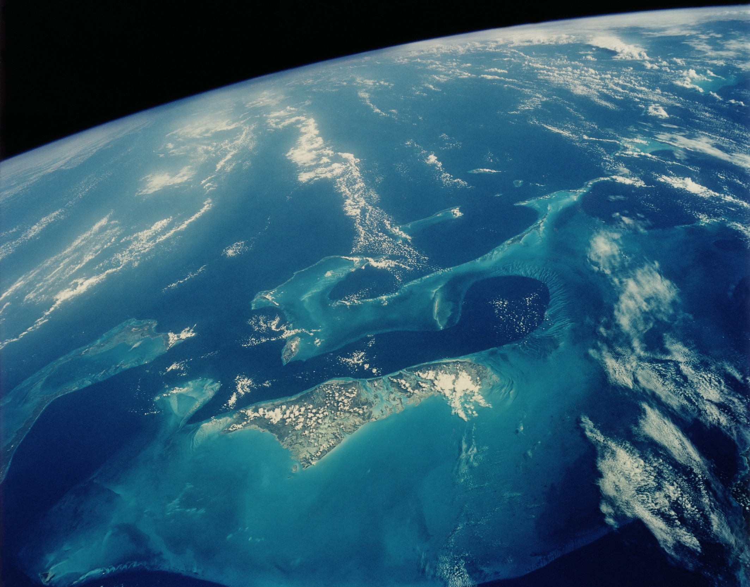
Ноосфера первоначально представлялась как своеобразная «мыслящая» оболочка Земли, которая, зародившись в конце третичного периода, разворачивается над растительным и животным миров – вне биосферы.
Ноосфера, по Вернадскому, - это биосфера, преобразованная трудом человека и измененная научной мыслью.
В.И. Вернадский рассматривал переход от биосферы к ноосфере («сфере разума») как естественный процесс.

Slide 11

Ресурсы – источники или предпосылки получения материальных благ
ПРОДОВОЛЬСТВЕННЫЕ
Ресурсы, пригодные для употребления в пищу
ЭКОЛОГИЧЕСКОГО РАВНОВЕСИЯ
Компоненты, создающие условия для функционального или территориального экологического равновесия
ГЕНЕТИЧЕСКИЕ
Сумма видов живой биоты – генетическая информация генетического кода живых существ
АНТРОПОГЕННЫЕ
Предметы, явления, условия и факторы, необходимые для существования человечества
ПРИРОДНЫЕ
Природные объекты и явления, поддерживают и повышают качество условий существования человечества: возместимые и невозместимые, возобновимые и невозобновымые
ЭКОЛОГИЧЕСКИЕ
Обеспечивают экологическое равновесие в биосфере
БИОЛОГИЧЕСКИЕ
Источники и предпосылки объектов живой природы

Slide 12
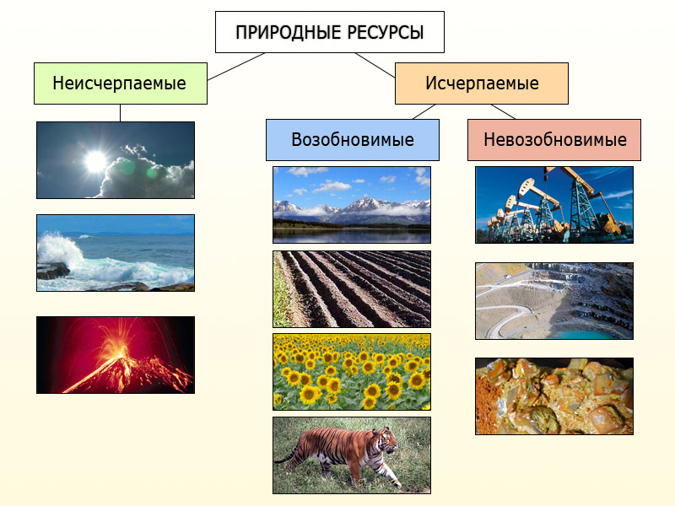
Природные ресурсы

Slide 13
НЕИСЧЕРПАЕМЫЕ РЕСУРСЫ
КОСМИЧЕСКИЕ
ВОДНЫЕ
КЛИМАТИЧЕСКИЕ
Солнечная радиация Морские приливы Ветер | Комплекс климатических факторов | Воды Мирового океана

Slide 14
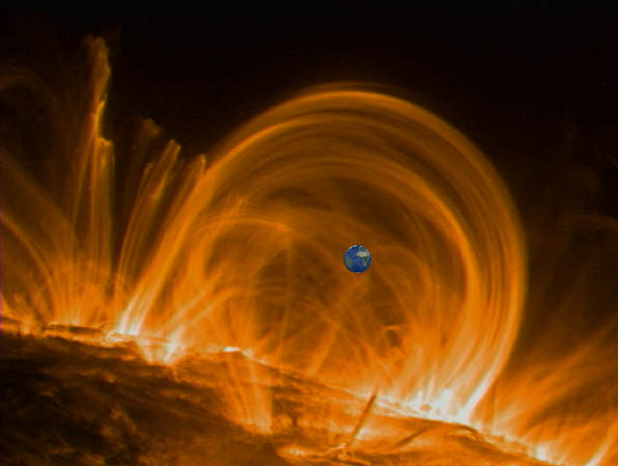
Солнечная радиация
Источник солнечной радиации не подвержен влиянию со стороны человека.
С какой деятельностью человека могут быть связаны количественные изменения солнечной радиации?

Slide 15
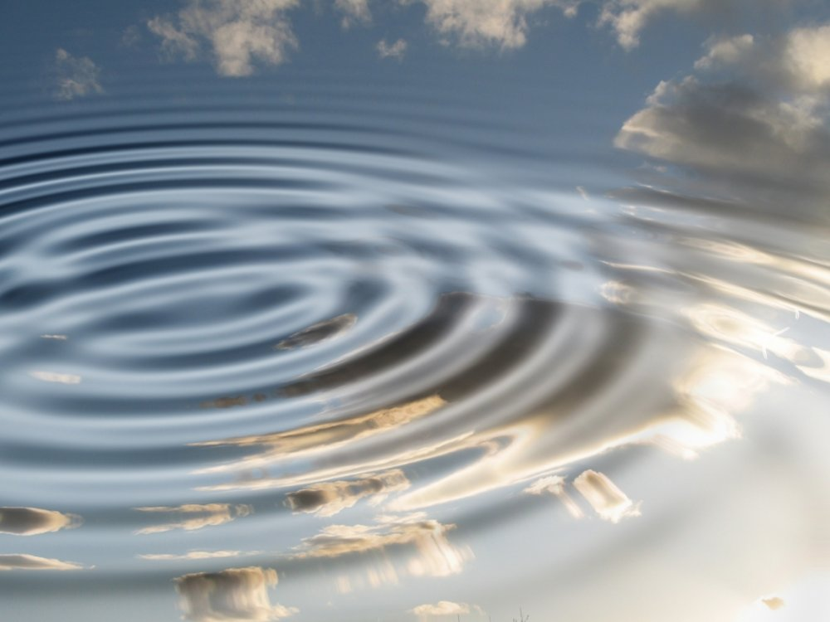
Водные ресурсы планеты
Запасы воды в гидросфере остаются неизменными.
Проблема пресной воды (исчерпаемость)
Каковы последствия загрязнения вод Мирового океана?

Slide 16
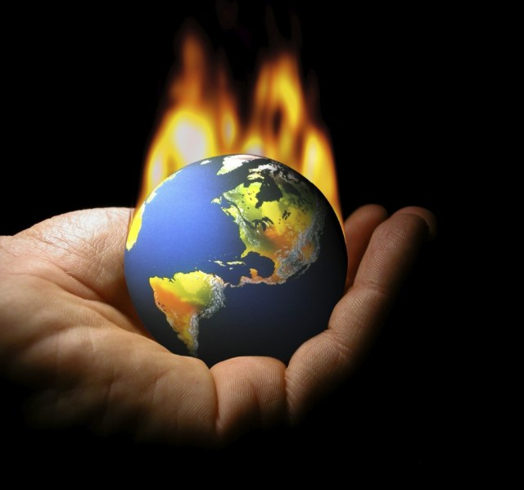
Комплекс климатических факторов
Подвергаются определенным влияниям промышленной деятельности человека

Slide 17

Природные ресурсы и их использование
Группа №1
ИСЧЕРПАЕМЫЕ ПРИРОДНЫЕ РЕСУРСЫ (возобновимые)
Группа №2
ИСЧЕРПАЕМЫЕ ПРИРОДНЫЕ РЕСУРСЫ (невозобновимые)
Самостоятельная работа с учебником стр.271-273

Slide 18
Возобновимые и невозобновимые ресурсы
 | Невозобновимые ресурсы | Возобновимые ресурсы
Примеры | Полезные ископаемые | Растительный и животный мир, плодородие почв
Решение проблемы | Рациональное отношение: разумное ограничение их эксплуатации, разработка альтернативных форм энергии и материалов.

Slide 19
ВЫВОД:
Для того, чтобы представить все изменения, происходящие под воздействием хозяйственно- трудовой деятельности человека, необходимо учитывать все, что касается природы, соблюдать основные ее законы, а такжеь нужно четко представлять себе механизмы влияния различных сторон деятельности человека на природные системы, знать закономерности реакции биологических объектов на антропогенные воздействия и на этой основе переходить к управлению экосистемами с целью поддержания их устойчивости и продуктивности.

Slide 20
ПРИРОДНЫЕ РЕСУРСЫ
Неисчерпаемые – ресурсы, недостаток которых не ожидается в настоящее время и не предвидится в ближайшем будущем (солнечная радиация, воздух, ветер) | Исчерпаемые –ресурсы, запасы которых под воздействием человеческой деятельности резко уменьшились, что грозит их полным исчезновением.
 | Возобновимые – ресурсы, которые могут быть восстановлены, если антропогенная деятельность человека не изменит условий воспроизводства живых организмов (растения, животные, земельные ресурсы) | Невозобновимые – та часть природных ресурсов, которая не может самовосстанавливаться в обозримом будущем (полезные ископаемые, почвы, видовой состав растений, животных)

Slide 21
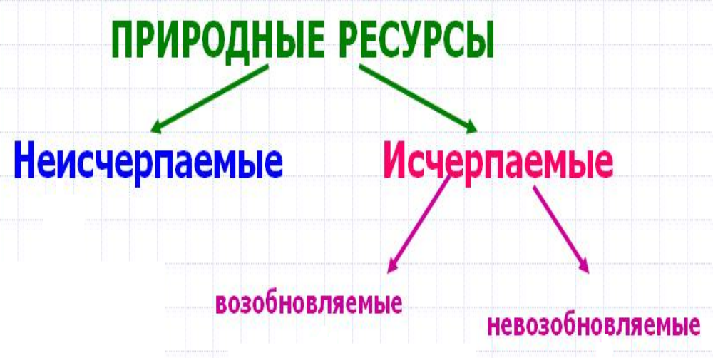
Определите вид ресурса

Slide 22
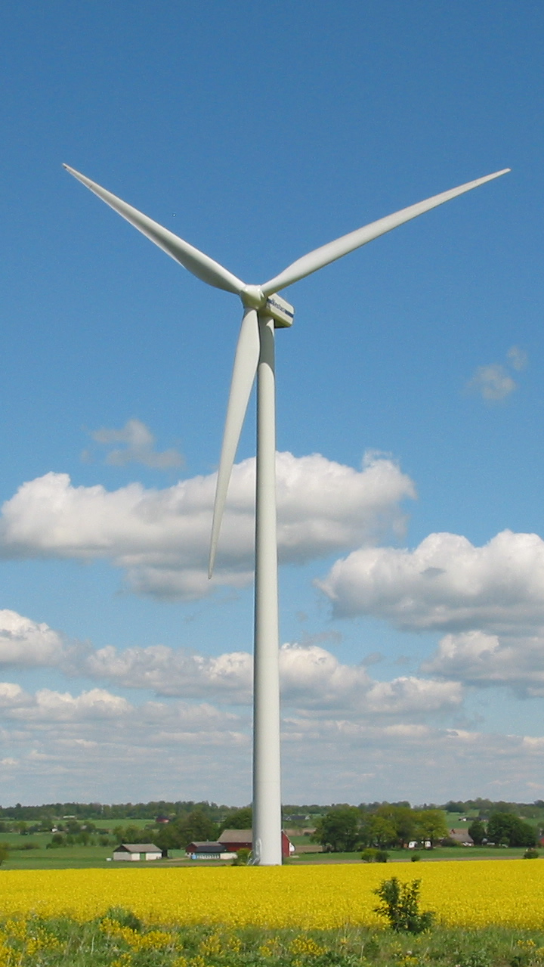

Slide 23
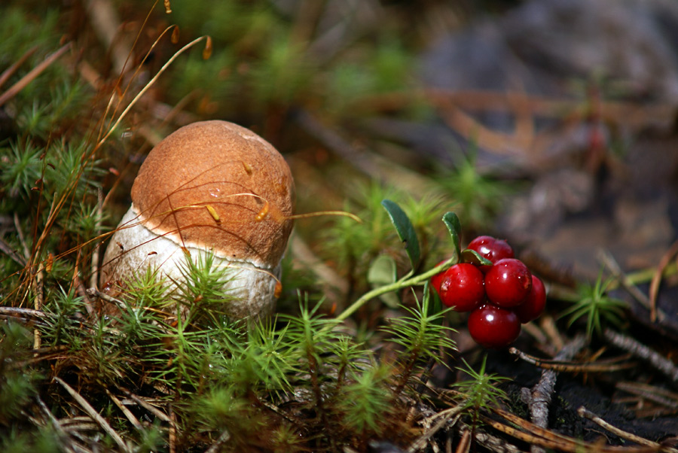

Slide 24
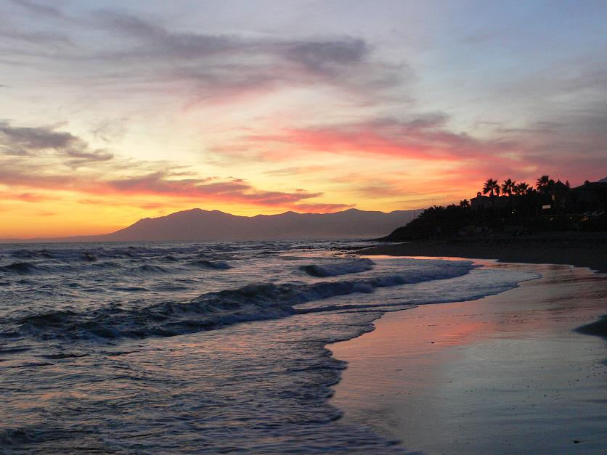

Slide 25
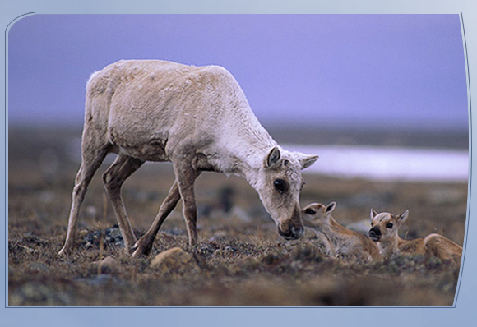

Slide 26
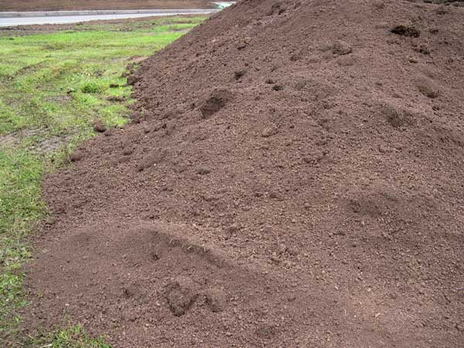

Slide 27
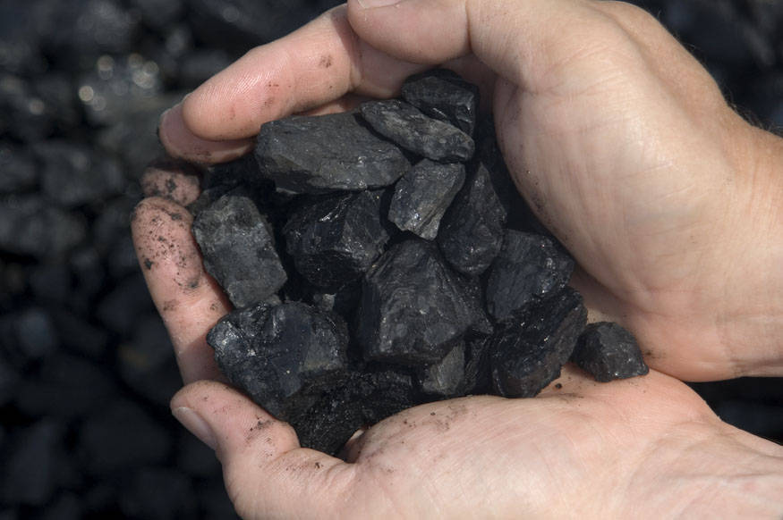

Slide 28

Домашнее задание
Изучить главу 18, параграф 54, стр. 269-273, вопросы 1-6.

